Slide 1




Velkommen TIL WEBINAR
om tilskuddsordninger i allmennlegetjenesten
Spørsmål til oss? Send dem inn på slido.com, når som helst!
#071 996

Slide 2
Nasjonal ALIS og veiledning
Ny tilskuddsordning knyttet til spesialisering i allmennmedisin

Slide 3
Økt trygghet og tilgang til faglig nettverk gjennom spesialistutdanningen er ett viktig rekrutterings - og stabiliseringstiltak

Slide 4
Formålet med tilskuddsordningen er å få flere leger til å starte opp med og fullføre spesialisering i allmennmedisin

Slide 5
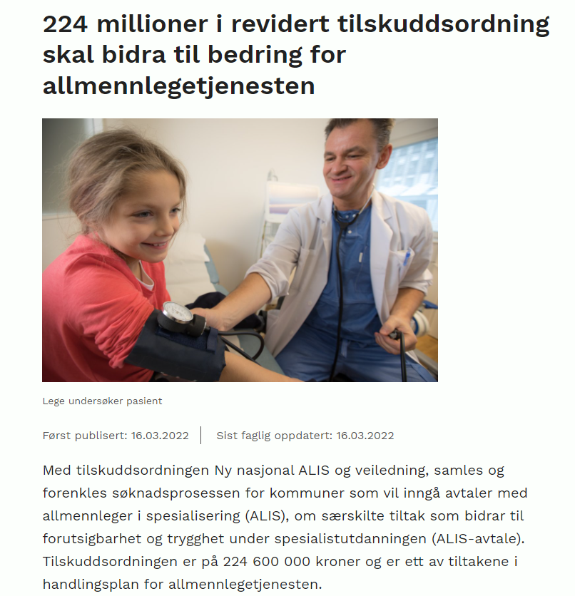
Nasjonal ALIS og veiledning
ALIS-kontorene har vært involvert i arbeidet
Det er søkt råd fra kommuner og KS
Sammenslåing og forenkling av tilskuddsordningen har vært viktig

Slide 6

Dette er endringene
Egenandelen for kommunene er fjernet
Tilskudd utbetales etterskuddsvis utfra faste satser
Ingen tilbakebetaling eller overføring av ubrukte tilskuddsmidler
Ingen krav om innsending av individuell utdanningsplan, fastlege/vikaravtale og regnskap med egenfinansiering
Revisorattest erstatter krav om rapportering

Slide 7
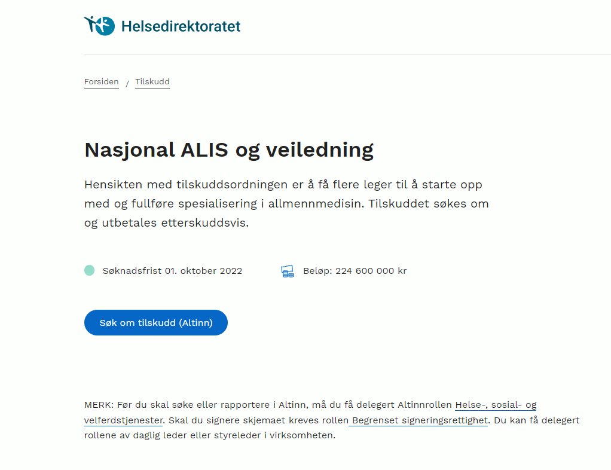
Om søknaden
Kommunen søker
Søknadsperiode 15. mars – 1. oktober
Bekreftelse på at ALIS er på ny ordning for spesialistutdanning og at det er inngått ALIS-avtale

Slide 8
Hva med månedene før og
etter søknadsperioden?

Slide 9
Perioden 01.januar til 15. mars kan tas med på årets søknad
Perioden etter at søknad et sendt til ny søknad sendes, tas med på neste års søknad

Slide 10
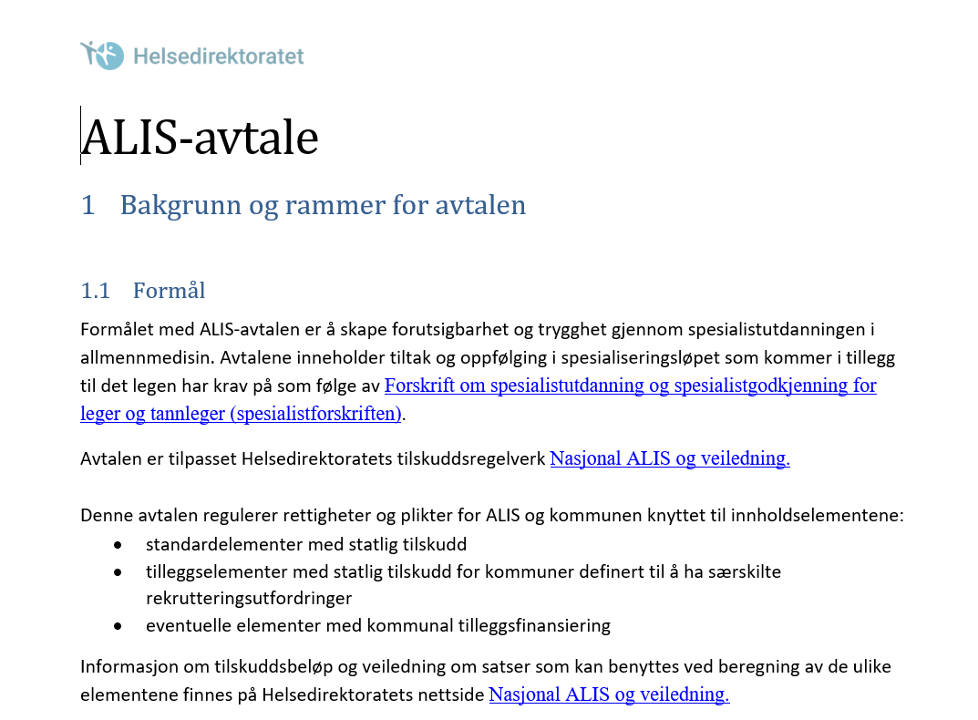
Mal for ALIS-avtale
Tilpasset tilskuddsregelverket
Alle ALIS får tilbud om standard innholdselementer i avtalen

Slide 11
Kommuner som ikke inngår ALIS-avtale kan likevel søke tilskudd for å dekke utgifter til forskriftsfestet veiledning

Slide 12

ALIS-avtalens standard innholdselementer
Praksiskompensasjon ved fravær fra fastlegepraksis for gjennomføring av læringsaktiviteter, individuell veiledning og gruppeveiledning
Utgifter ved gjennomføring av læringsaktiviteter, herunder kursavgift med mer
Kompensasjon for lavere produktivitet
Valgfrie elementer
Veiledning

Slide 13
Kommuner med sentralitetsgrad 6
kan få ekstra tilskudd
Kommunene får høyere maksimalt årlig tilskuddsbeløp og
ALIS i disse kommunene kan få tilleggselementer i sin ALIS-avtale

Slide 14

Eksempler på tilleggselementer
Praksiskompensasjon ved fravær fra egen praksis som følge av sykefravær rettet mot næringsdrivende ALIS
Tilskudd til samlokalisering og utvidelse av legekontor
Etablering av vikarordninger
Ferie og permisjonsordninger utover det som er knyttet til gjennomføring av spesialistutdanningen
Innkjøp av utstyr til legepraksisen

Slide 15
Tilskuddets størrelse vil avhenge av:
om ALIS er fastlege/fastlegevikar, introduksjonslege eller allmennlege i annet kommunalt legearbeid
stillingsandel og antall hele måneder i perioden det søkes tilskudd for
om det kun søkes tilskudd til veiledning

Slide 16
 | Standard avtaleelementer | Tilleggselementer for kommuner med særskilte rekrutteringsutfordringer | Maksimalt tilskuddsbeløp
Fastlege og fastlegevikar | 367 000 | 200 000 | 567 000
Introduksjonslege | 240 000 | 200 000 | 440 000
Allmennlege utenfor fastlegeordningen | 115 000 | 200 000 | 315 000
Bare veiledning | 57 750 |  | 57 750

Slide 17

Revisorattest skal bekrefte at opplysningene i søknaden er riktige
Leveres innen 1.april året etter
Er ikke et krav ved søknad om tilskudd kun til veiledning

Slide 18
Er det inngått ALIS-avtale mellom kommunen og den enkelte lege det ble søkt tilskudd for?
Er det samsvar mellom stillingsstørrelsen legen har hatt i perioden det er søkt tilskudd for og stillingsstørrelse angitt i søknaden?
Samsvarer elementene i ALIS-avtalen med elementene det er innvilget tilskudd til?

Slide 19
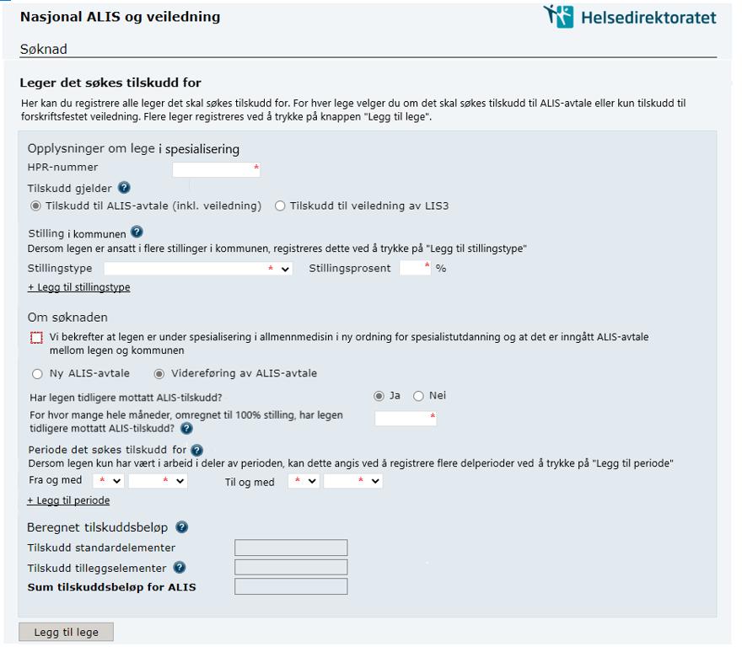
Nytt Altinn skjema

Slide 20

Spørsmål?
Send oss det du lurer på, på slido.com
#071 996

